Slide 1
স্বাগতম

Slide 2
পাঠ পরিচিতি
শ্রেণি- ৭ম
বিষয়ঃ তথ্য ও যোগাযোগ প্রযুক্তি
অধ্যায়ঃ 4র্থ (ওয়ার্ড প্রসেসিং)
পাঠ-২৭ থেকে ৫৪
সময়ঃ ৩০ মিনিট

Slide 3
শিক্ষক পরিচিতি
তাহমিনা ইয়াছমিন
সহকারী শিক্ষক
সাতবাড়ীয়া শাহ আমানত (রঃ) দাখিল মাদ্রাসা
সাতবাড়ীয়া , চন্দনাইশ, চট্টগ্রাম।

Slide 4
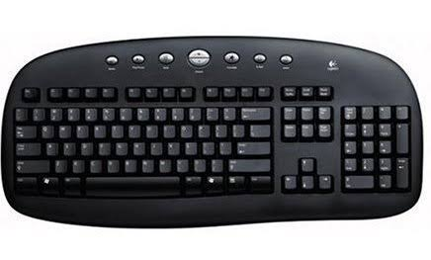
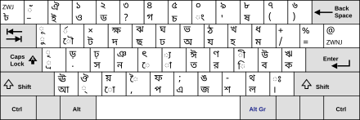
নিচের চিত্রগুলো লক্ষ্য কর
চিত্র-১
চিত্র-2

Slide 5
নিচের প্রশ্নগুলো লক্ষ্য কর
চিত্র-১ এ কি দেখতে পাচ্ছ?
চিত্র-2 এ কি দেখতে পাচ্ছ?
এটি আমরা কি কাজে ব্যবহার করি?

Slide 6
আজকের পাঠ
বাংলা কী-বোর্ডের ব্যবহার

Slide 7
শিখনফল
1. সঠিক পরিভাষা ব্যবহার করে ওয়ার্ড প্রসেসর ব্যবহারের কৌশল ব্যাখ্যা করতে পারবে।
২. বিভিন্ন ধরনের বাংলা কী-বোর্ড সম্পর্কে ধারণা করতে পারবে।
3.বাংলা কীবোর্ড ব্যবহার কৌশল ব্যাখ্যা করতে পারবে।

Slide 8
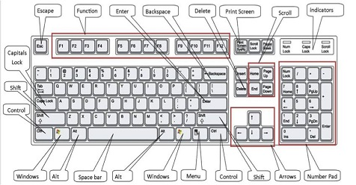
নিচের ছবিগুলো লক্ষ্য কর
ওয়ার্ড প্রসেসর দিয়ে কিছু লিখতে গেলে প্রথমেই আমাদের প্রয়োজন একটা কী-বোর্ড। কী-বোর্ড হল ওয়ার্ড প্রসেসরের প্রধান ইনপুট ডিভাইস।

Slide 9
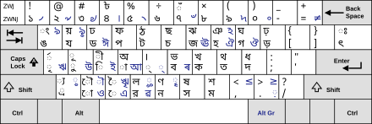
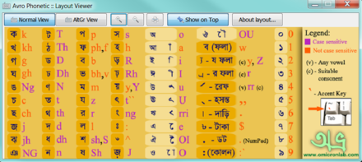
নিচের ছবিগুলো লক্ষ্য কর
ওয়ার্ড প্রসেসিং এ বাংলায় লেখালেখি করতে হলে আমাদের বাংলা কী-বোর্ড সম্পর্কে ধারণা থাকতে হবে। বাংলা লেখার জন্য অনেক ধরনের বাংলা লেখার সফটওয়্যার বাজারে পাওয়া যায়।

Slide 10
নিচের ছবিটি লক্ষ্য কর
ইংরেজী কী-বোর্ডের উপর ভিত্তি করে ঢাকা বিশ্ববিদ্যালয়ের বাংলা বিভাগের অধ্যাপক শহীদ বুদ্ধিজীবী মুনীর চৌধুরী ১৯৬৫ সালে সর্বপ্রথম বাংলা টাইপ রাইটারের জন্য একটি বিজ্ঞানসম্মত কী-বোর্ড লে-আউট তৈরি করেন । যা মুনীর ইউনিকোড কী-বোর্ড লেআউট নামে পরিচিত।

Slide 11
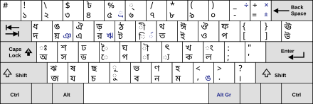
নিচের ছবিটি লক্ষ্য কর
মুনীর ইউনিকোড কী-বোর্ড লেআউট ব্যবহারের পর প্রয়োজন হয় একটি বাংলা সফটওয়্যারের,যা কম্পিউটারে বাংলা লিখতে পারবে। ১৯৮৫ সালে কিছু বাংলা ফন্টসহ শহীদ লিপি সফটও্যারটি প্রবর্তিত হয়।কিন্তু এটি তেমন জনপ্রিয়তা অর্জন করতে পারেনি।

Slide 12
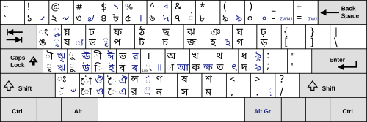
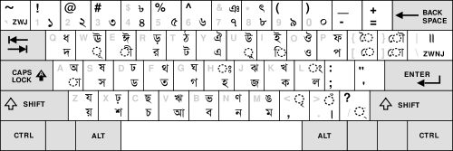
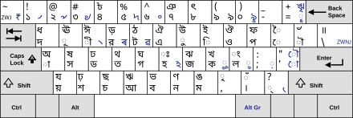
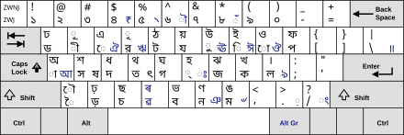
নিচের ছবিগুলো লক্ষ্য কর
জাতীয় লেআউট
প্রভাতী লেআউট
দিশা লেআউট
বৈশাখী লেআউট
আশির দশকের মাঝামাঝি থেকে শুরু করে নব্বই দশকের শেষের দিকে অনেকগুলো বাংলা সফটওয়্যার বাজারে আসে।

Slide 13
নিচের ছবিটি লক্ষ্য কর
আশির দশকের মাঝামাঝি থেকে শুরু করে নব্বই দশকের শেষের দিকে অনেকগুলো বাংলা সফটওয়্যার বাজারে আসে তার মধ্যে বিজয় কী-বোর্ড লে-আউট ব্যাপক জনপ্রিয়তা লাভ করে।

Slide 14
নিচের ছবিটি লক্ষ্য কর
ওয়ার্ড প্রসেসরে বিজয় কী-বোর্ড সচল করতে Ctrl+Alt+B একসাথে চাপতে হয়। বিজয় সফটওয়্যারে SutonnyMJ ইউনিকোড ফন্ট নির্বাচন করতে হবে। বিজয় কী-বোর্ডের দুটি অক্ষরকে যুক্ত করতে হলে প্রথম অক্ষরটি চেপে ইংরেজি g চাপতে হবে। তারপর দ্বিতীয় অক্ষরটি চাপতে হবে।

Slide 15
নিচের ছবিটি লক্ষ্য কর
বাংলাদেশ কম্পিউটার কাউন্সিল (BCC) ন্যাশনাল কী-বোর্ড নামে একটি কী-বোর্ড লে-আউট অনুমোদন করেছে যার ব্যবহার এখনও শুরু হয়নি।

Slide 16
নিচের ছবিগুলো লক্ষ্য কর
২০০৭ সালের পর থেকে ইন্টারনেটের জনপ্রিয়তার কারণে ২০০৭ সালে বিনামূল্যের ইউনিকোড সফটওয়্যার অভ্র প্রবর্তিত হয়। এটি উচ্চারণভিত্তিক (ফোনেটিক) বাংলা টাইপিং ব্যবস্থা।এটি তরুণ সমাজের কাছে খুবই জনপ্রিয়। বাংলায় লেখালেখির জন্য অভ্র সফটওয়্যারেF12 কী চাপতে হবে। তাছাড়া Nikosh বা যে কোন ইউনিকোড ফন্ট নির্বাচন করতে হবে।

Slide 17
নিচের ছবিটি লক্ষ্য কর
কী-বোর্ডের পরিচিতি

Slide 18
কী-পরিচিতি ১.ফাংশন কী ( F1-F12) ২. অ্যারো কী বা কার্সর কী () ৩.আলফাবেট কী ( A-Z) ৪. স্পেশাল কী বা বিশেষ কী ( Esc,Tab,Caps Lock,Shift,Ctrl,Alt,Space Bar,Enter,Insert,Home,Page Up,Page Down,Delete,End, Back Space,Num Lock) ৫. নিউমেরিক কী বা নাম্বার কী ( 0-9)

Slide 19
একক মূল্যায়ন
কত সালে সর্বপ্রথম বাংলা টাইপ রাইটারের জন্য বিজ্ঞানসম্মত কী-বোর্ড লে-আউট তৈরি করেন?
বিজয় সফটওয়্যারে একসাথে কোন কী চাপতে হবে?
ডকুমেন্ট ছাপানো বা মুদ্রণের কি করতে হয়?
অভ্র সফটওয়্যারে কোন ইউনিকোড ফন্ট নির্বাচন করতে হয়?
ডকুমেন্ট নিয়ে কাজ করার পর হারিয়ে না যাওয়ার জন্য কি করতে হয়?

Slide 20
দলীয় কাজ
ক-দল
মুনীর ইউনিকোড কী-বোর্ড লেআউট সম্পর্কে বল।
খ-দল
বিজয় কী-বোর্ড লেআউট সম্পর্কে বল।
গ-দল
ইউনিকোড সফটওয়্যার অভ্র সম্পর্কে লিখ।

Slide 21
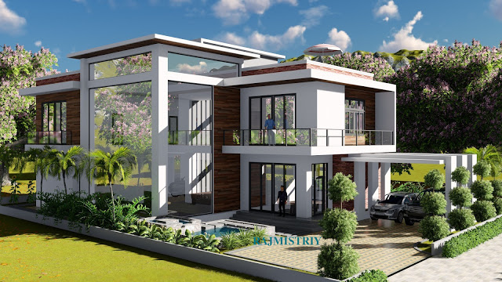
বাড়ির কাজ
কী-বোর্ডের মাধ্যমে বাংলা লেখার ক্ষেত্রে তুমি কোন বাংলা সফটওয়্যার ব্যবহার করবে, তার কারণ কি? ব্যাখ্যা কর।

Slide 22
ধন্যবাদ

